Slide 1
策划与程序沟通技巧
什么是程序眼中的好策划

Slide 2
沟通篇

Slide 3
什么是沟通

Slide 4
游戏 – 信息传递
分成两组，并站成两列
每组的最后一个人会得到一个数字
将数字传递给排在你前面的人
传递过程中不能说话
不能使用除身体以外的任何物品
在开始之前每组有五分钟时间讨论你们传递信息的方案
传递速度最快且正确的一组获胜

Slide 5
游戏
我这里有一段加密过的密文，请大家想办法对该密文进行解密。
2901141013063308093128230804
Tips：A bad workman always blames his tools.

Slide 6
什么是沟通
信息
信息
信息
信息
沟通是信息传递的过程
传递信息需要经过编码，传递，解码三个环节
任何一个环节出错都将导致传递的信息出现偏差。
编码
信息
传输
解码
信息
语言
情绪
Notes:
你有《时间简史》吗？
我怎么会有时间捡屎呢？

Slide 7
沟通的意义
满足人们彼此交流的需要
使人们达成共识、更多的合作
降低工作的代理成本，提高办事效率
能获得有价值的信息，并使个人办事更加井井有条
使人进行清晰的思考，有效把握所做的事。

Slide 8
词汇列表
ACT
发布版本
BMG
看板娘
DLC
SLG
鬼畜
口嫌体正直
对象池
郭嘉
内存池
娘化
BUG

Slide 9
如何达成共识
不要忽略你没有理解的词
学会说我没听懂
努力学习新的语言环境
掌握沟通目标领域中的词汇并灵活运用
耐心解释

Slide 10
策划如何提需求

Slide 11
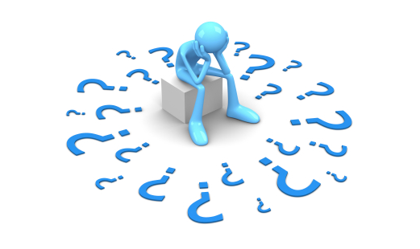
什么是需求
谁来用这个系统
系统需要做什么
用户怎么使用（操作）
系统需要反馈给用户哪些信息
用户
系统
使用
反馈

Slide 12
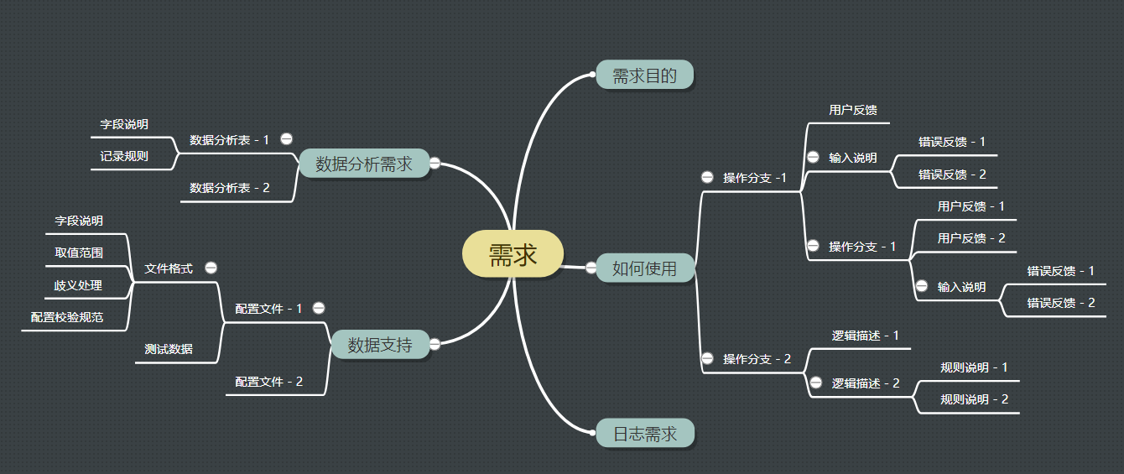
如何提需求

Slide 13
如何向技术人员提需求
描述动机
让技术有参与感
更深刻的理解需求的目的
找出需求中未挖掘到的内容
找出更容易的实现方法
为之后的沟通做好铺垫
描述未来
区分需求类型
把控需求变更
降低后续需求实施难度
减少推倒重来的风险
Notes:
策划经常来找我改需求，后来我在桌上放了一把菜刀，他就很少来了。
策划给程序立字据
需求包括 系统需求、功能需求、业务需求、用户需求。

Slide 14
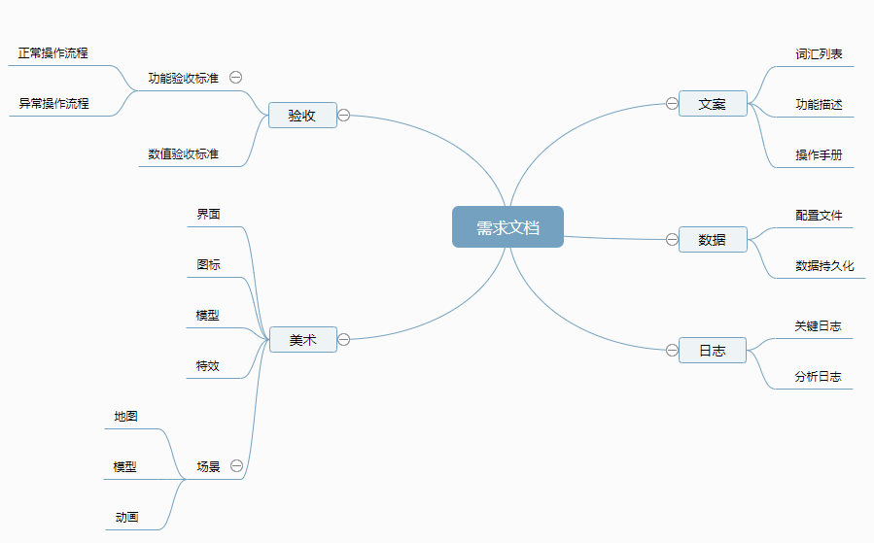
制作需求文档

Slide 15
了解程序开发

Slide 16
程序与策划思维比较
策划
程序
用户会不会买账
是不是可行
经济会不会崩盘
是否影响性能
好不好玩
几个类似的功能是否可以合并
能不能拉收入
结构是不是自洽
节前一定要上
策划改需求怎么办
节前做的完吗
Notes:
职业决定了思维模式，但并非不能改变

Slide 17
当技术拿到策划案后
阅读策划案
列出功能点
查看配置数据
从逻辑层面思考可行性
效率问题
实现难度
涉及哪些系统
规则在什么地方实现，如何实现
考虑异常情况
抽象
建立模型（结构设计）
设计算法
处理数据
实现功能和逻辑
Notes:
阅读策划案会生成一个大体的印象，这个案子具体是干什么的，用户都有哪些操作，需要有哪些反馈。好的技术人员还会从案子的动机出发，找出案子中不合理或疏漏的地方。
有了大概印象后技术人员会（在心里）列出案子中包含的功能点，大到一个系统，小到一个提示。
一般的案子要跑得起来，离不开配置数据。技术人员会审视配置数据，考虑如何在内存中组织数据用于以后在逻辑中使用。
开始考虑实施的方案
现有系统已经支持的，则看看需要增加哪些接口用于支持新的案子
需要新做的，则重新规划，找到现有系统的切入点。
用户的输入总是不可预知的，甚至还有外挂的存在

Slide 18
程序与策划案

Slide 19
策划案中的细节
只描述了正常的操作流程。
判定条件不完整。
缺少合理范围内的异常处理逻辑。
没有配置数据。
没有验收标准。
策划案写完了，为什么开发人员还要找你，问你策划案中的细节。

Slide 20

实现误差的产生
案例一
案例二
案例三
Notes:
案例一
乐观估计：
盲目乐观的估计而未能预置可能发生的技术风险，线上问题发生后发现没有相应的预案
早期项目，开服时玩家同时登陆，导致玩家连接不上服务器。后通过排队系统处理。
案例二
需求变更：
在功能上线前盲目修改需求，导致之前的功能大幅修改。
之前的测试作废
新版本测试时间变少
新需求漏洞较多
导致上线后问题不断
案例三
异常处理：
在需求阶段，没有异常情况下的处理。导致玩家得不到反馈，以为是系统出现了问题，从而流失。
任务需要达到一定等级后才能继续，但未达到等级的玩家并未获得任何提示。
玩家以为游戏有问题，进行不下去了。

Slide 21
为什么总是在项目即将发布时才发现品质达 不到要求？
优化往往比开发要耗费更多时间
很少估算技术点和BUG引发的时间风险
前期堆功能，后期因为新需求不能满足产生大量重构。
在发布前新增大量功能
所有的验收都在版本即将发布之前的时候做。
在发布前才发现配置问题多多，甚至一个有效的配置都配不出来。

Slide 22
需求反模式
口头契约
抛出方案
暗盒操作
遗漏细节
懒于推敲

